Slide 1
Проектная работа по теме:
«Качественный анализ воды из реки Усмань»
Выполнила: ученица 10 «А» класса
МБОУ «НОЦ»
Матяшова София
Руководитель: Харченко Е.С.

Slide 2
Цель и задачи проекта
Цель работы: в рамках школьной лаборатории провести анализ качества воды из реки Усмань.
Задачи: 1. Определить основных загрязнителей рек. 2. Опытным путем провести анализ наличия основных загрязнителей в реке Усмань. 3. Сделать вывод о качестве речной воды.

Slide 3
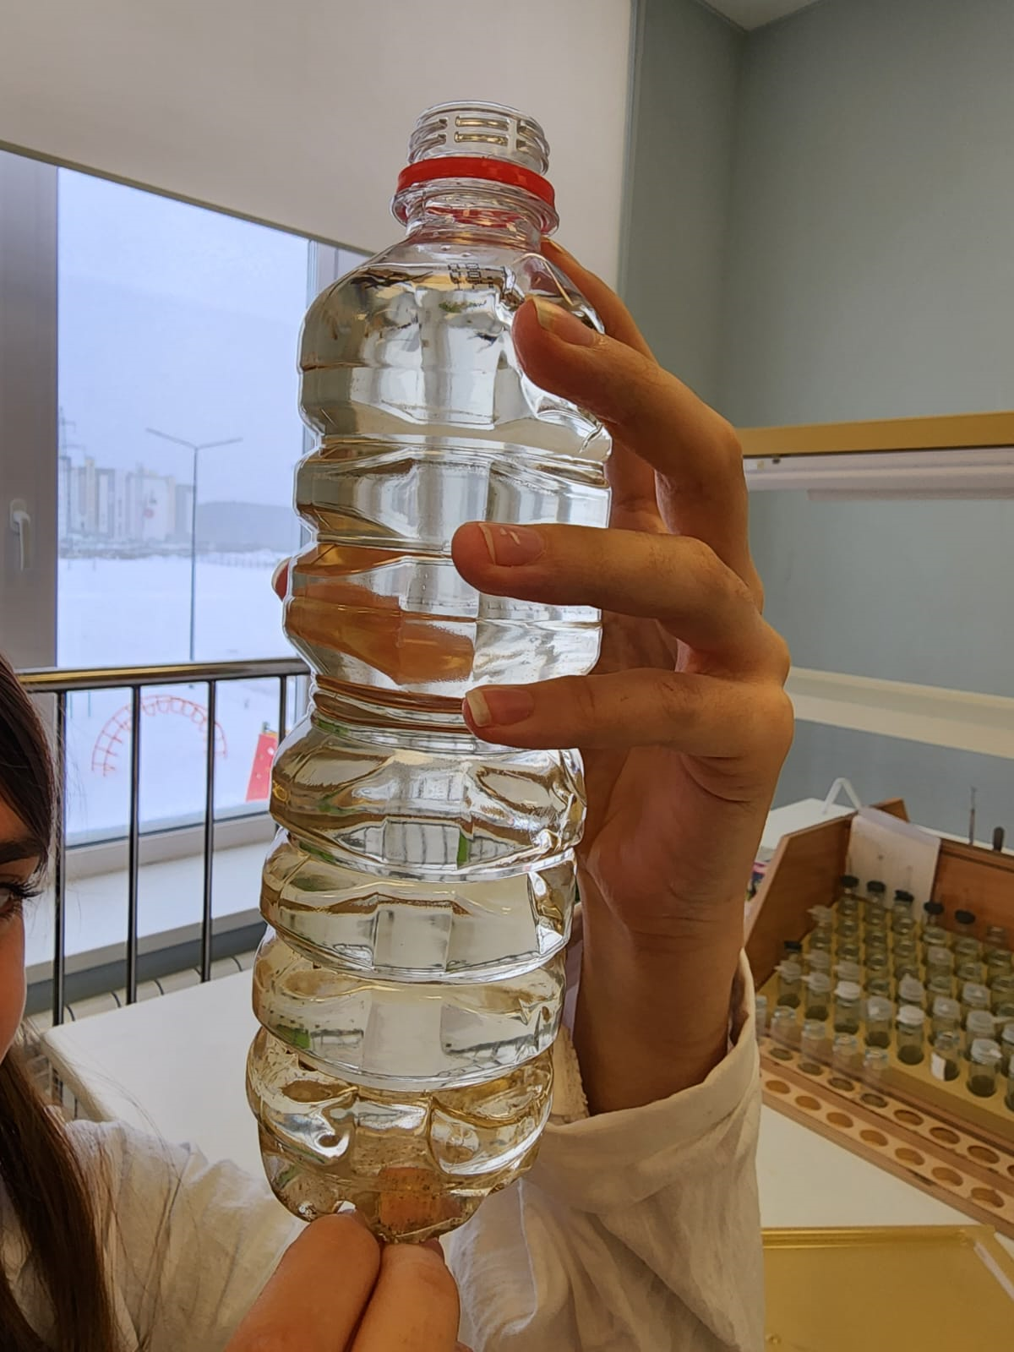
Объект и предмет исследования
Объект исследования: проба воды из реки Усмань.
Предмет исследования: анализ качества речной воды.

Slide 4
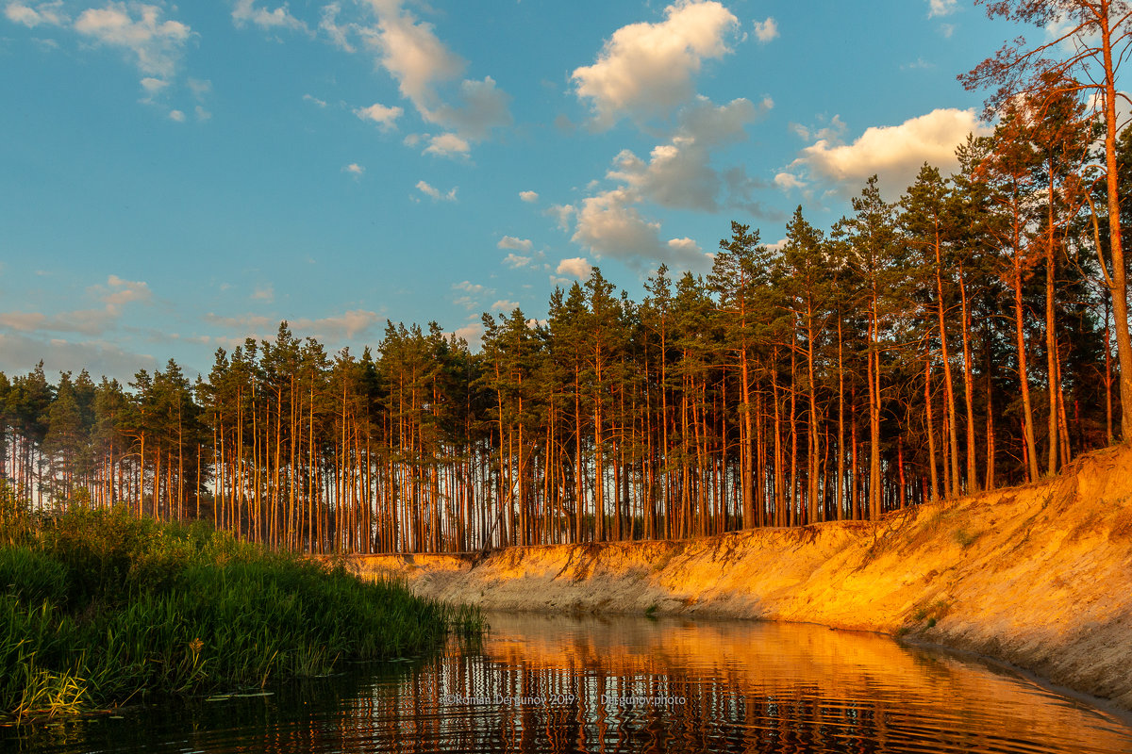
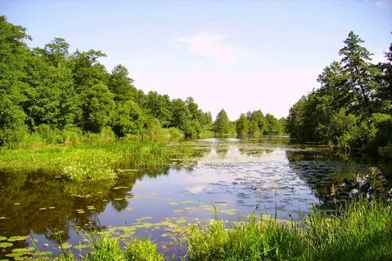
Мы забыли, что водный цикл и жизненный цикл едины.
Жак Кусто.

Slide 6
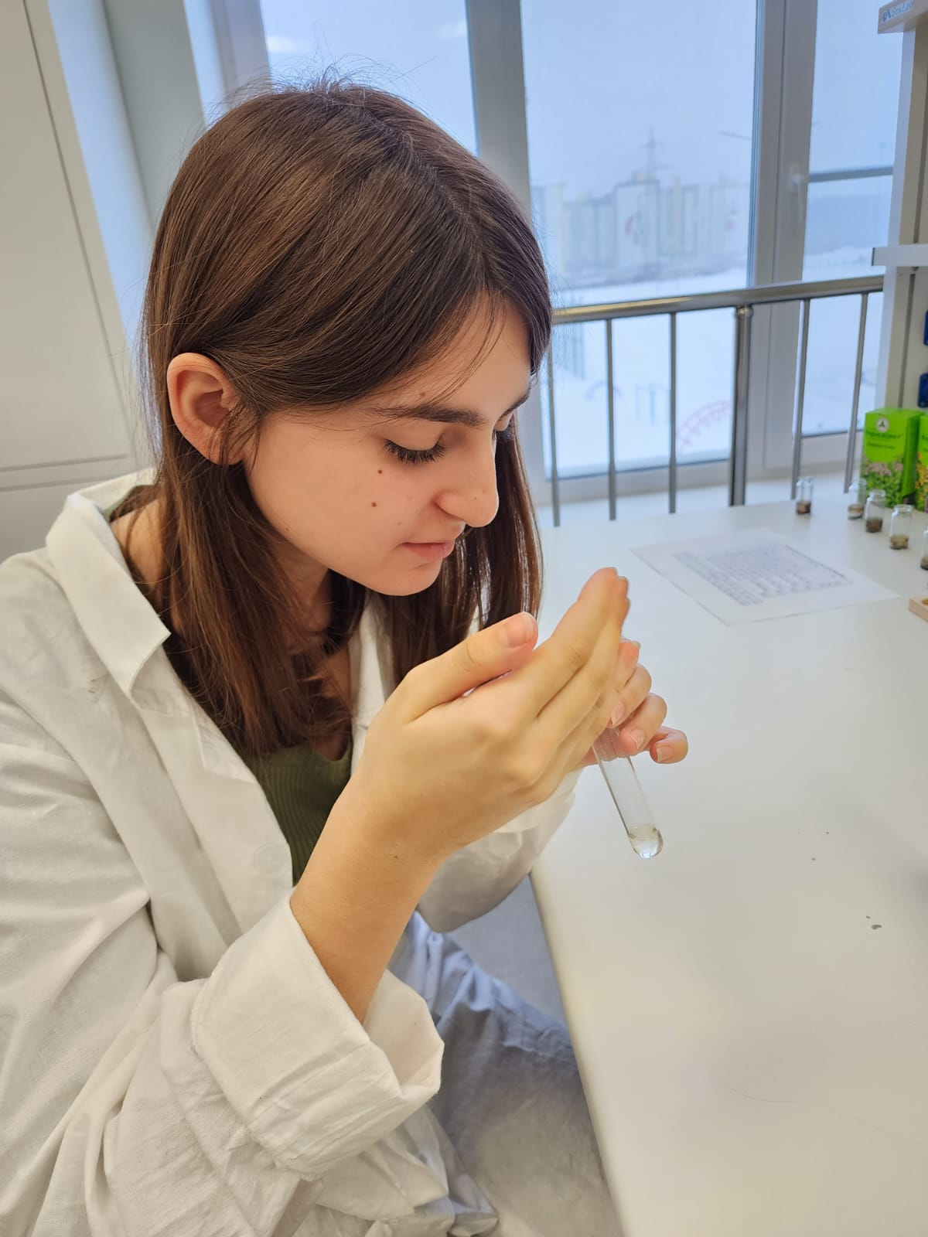
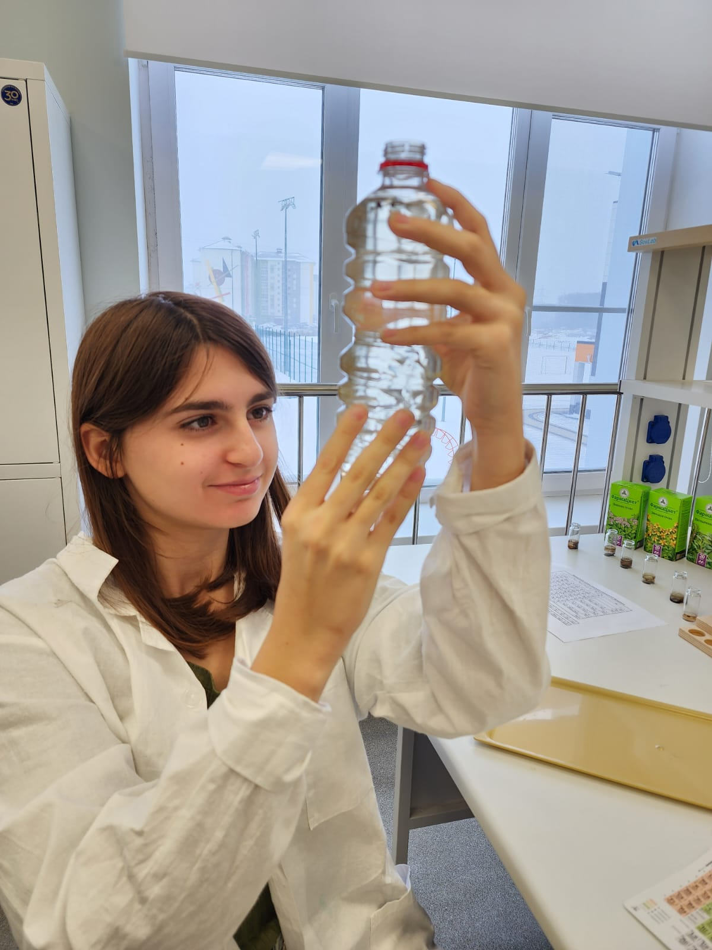
Лабораторное исследование воды
1.Цвет и запах

Slide 7
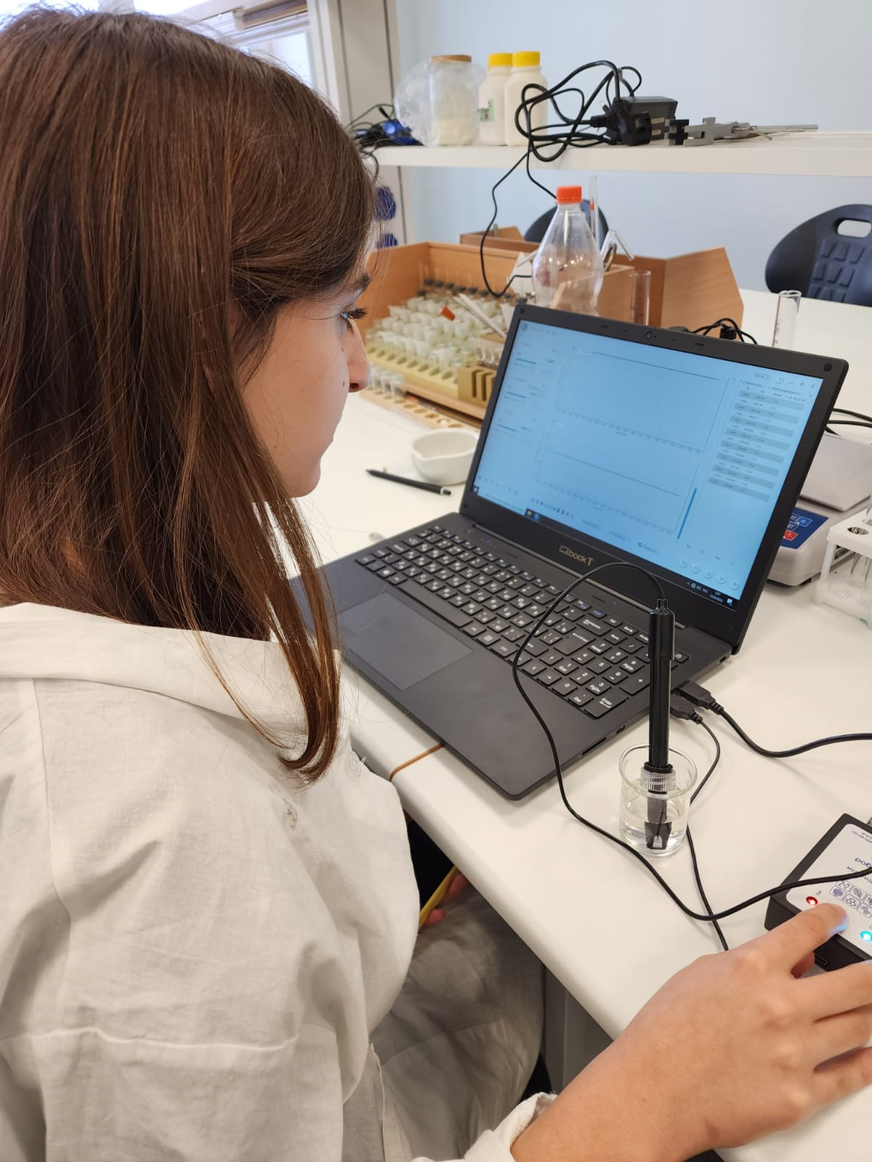
2. Кислотность и электропроводность
рН = 7,14
Электропроводность – 0, 5 мСм

Slide 8
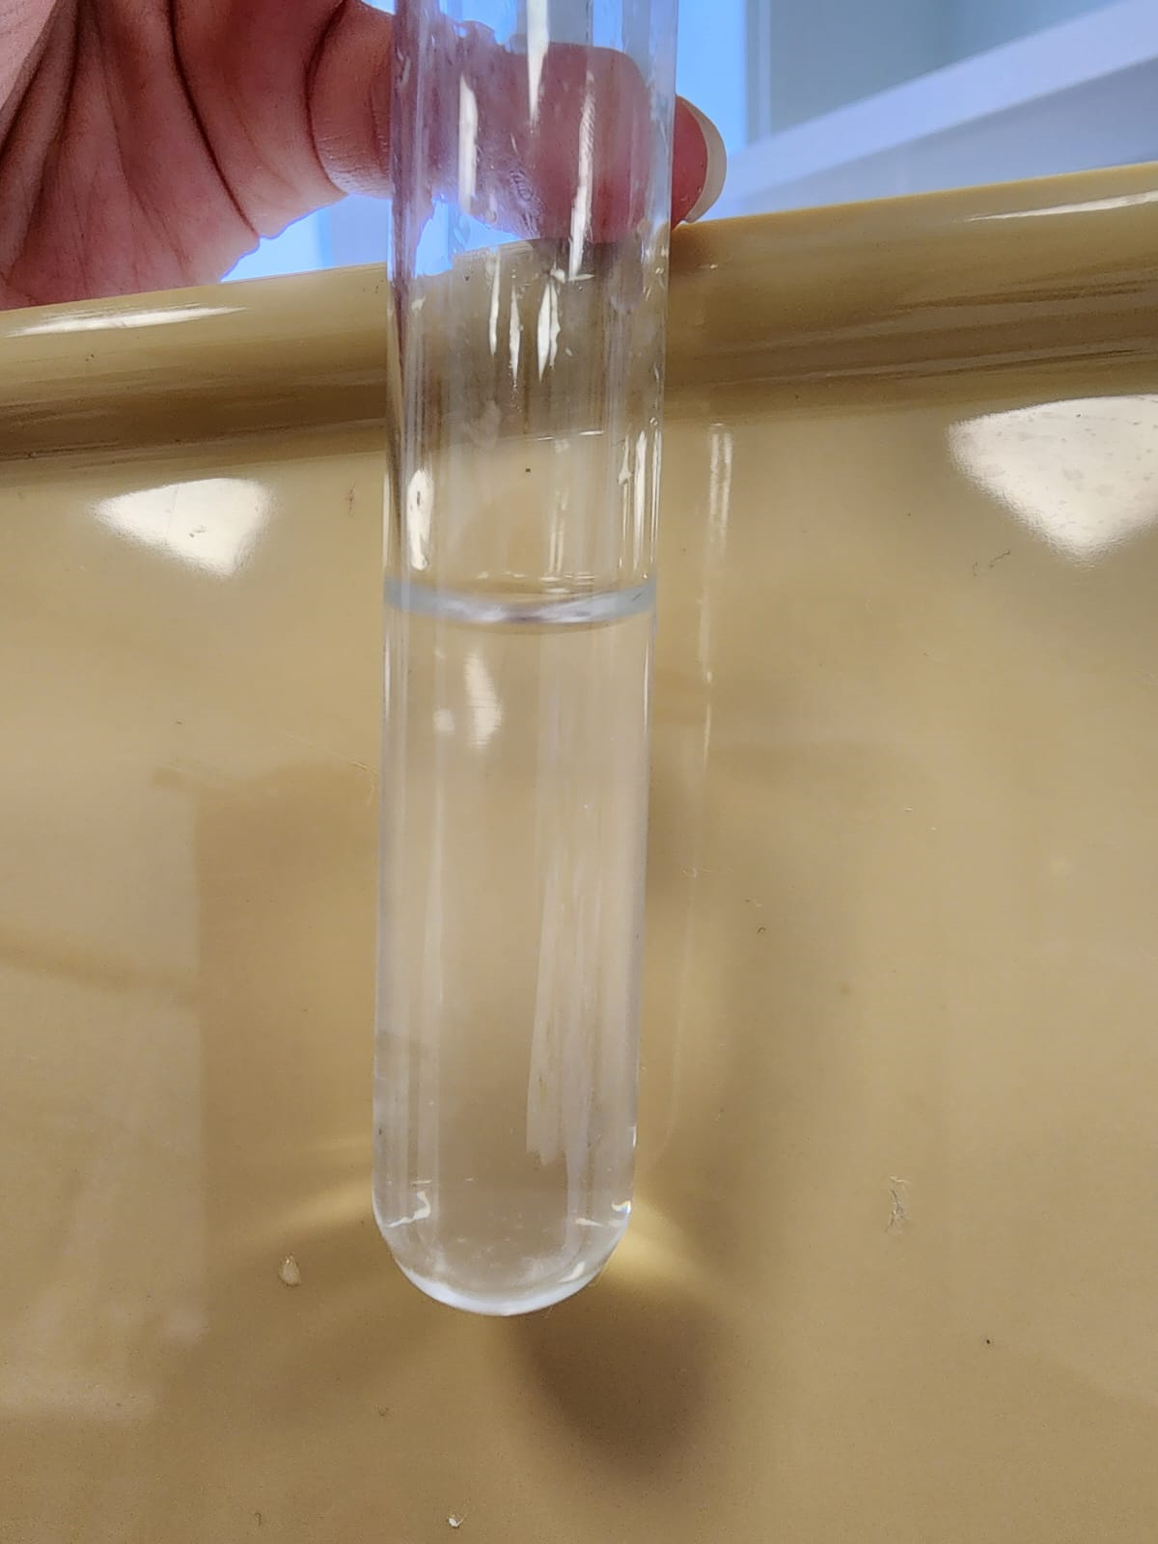
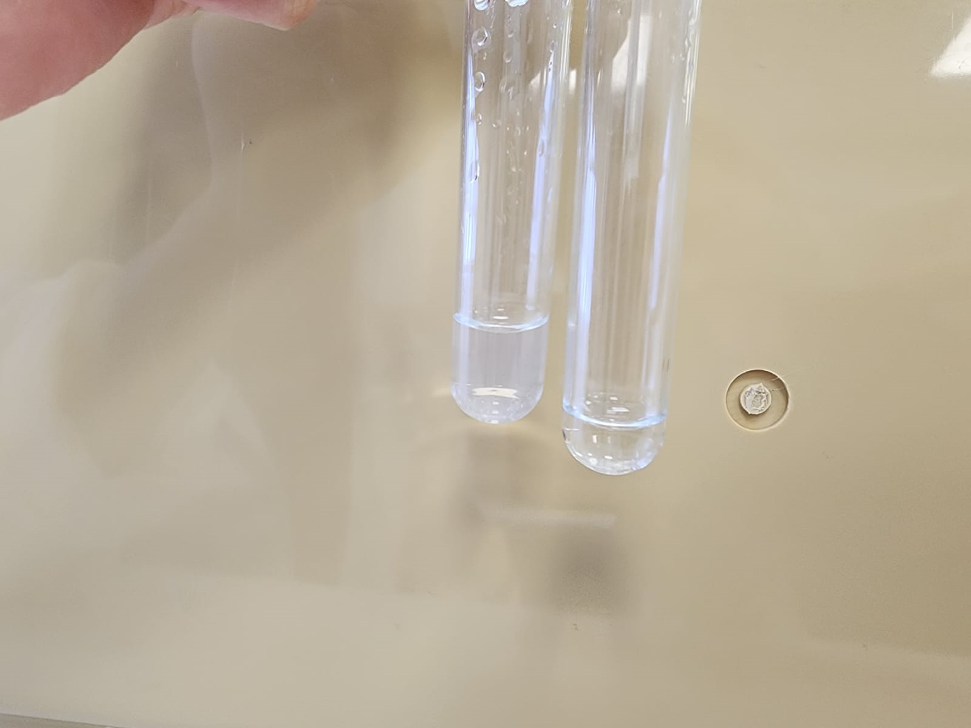
Качественные реакции на катионы и анионы
Качественная реакция на хлорид-анион
Качественная реакция на сульфат-анион

Slide 9
3. Качественные реакции для анализа катионов.
Катионы | Реактив | Признак реакции | Наличие в пробе
Соли аммония | NaOH при нагревании | Запах аммиака | -
Соли меди | NaOH | Голубой осадок | -
Соли железа (III) | KCNS | Кроваво-красное окрашивание | -
Соли никеля (II) | NaOH, NH4OH | Синий осадок | -
Соли свинца | KI | Желтый осадок | -

Slide 10
4. Качественные реакции для анализа анионов.
Катионы | Реактив | Признак реакции | Наличие в пробе
Хлориды | AgNO₃ | Белый осадок | +
Сульфаты | BaCl₂ | Белый осадок | +
Карбонаты | HCl (при нагревании) | Выделение CO₂ | -

Slide 11
Вывод

Slide 12
Список литературы
1.Исаев Д.С. Анализ загрязнений воды // химия в школе. – 2001, №5 с.77.
2.Гусева Н.Е., Проскурина И.Н. Разработка химического эксперимента с экологическим содержанием// Химия в школе 2002 №10 с.72.
3.П.Р.Таубе, А.Г.Баранова Химия и микробиология воды. «Высшая школа» 1993.
4.Морозов В.Е. Сборник элективных курсов, «Учитель», Волгоград, 2007.
5.Харьковская Н.Л, Асеева З.Г. Анализ воды из природных источников// Химия в школе 1997 №5 с.61.
6.Цитцер О.Ю. Проблема опасных токсических веществ// Химия в школе 2003 №9 с.8.
7.Пугал Н.А., Евстигнеев В.Е. Методические рекомендации по проведению экологического практикума. ООО «Химлабо», 2008.
8.Дружинин С.В. "Исследование воды и водоемов в условиях школы", 2008.
Интернет – ресурсы

